Slide 1
ARP系统2011年度院属单位
发放津贴补贴报表操作说明
2012年1月

Slide 2
填报准备
系统管理员执行部署包
填报角色：
ERP: 中国HRMS管理员
EOS: 日常事务-所级工资管理员

Slide 3
填报说明
用中国HRMS管理员角色登陆ERP系统
提交请求：CAS人事部统计报表数据提取程序
2011
根据本单位情况填写；
多个工资项用空格或逗号分开；
可以为空；

Slide 4
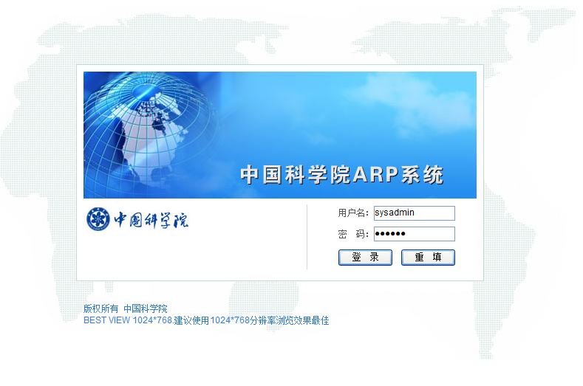
填报说明
登陆EOS平台

Slide 5
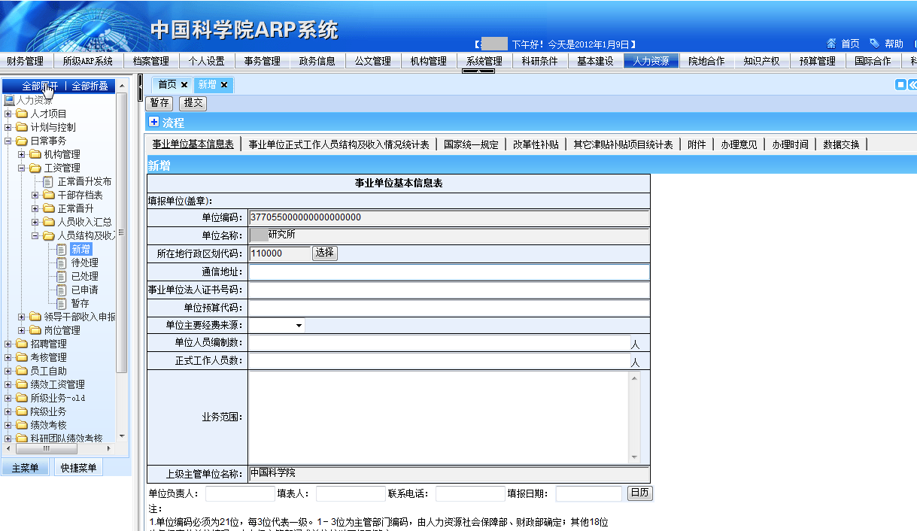
填报说明
路径：人力资源-日常事务-工资管理-人员结构及收入情况上报-新增

Slide 6
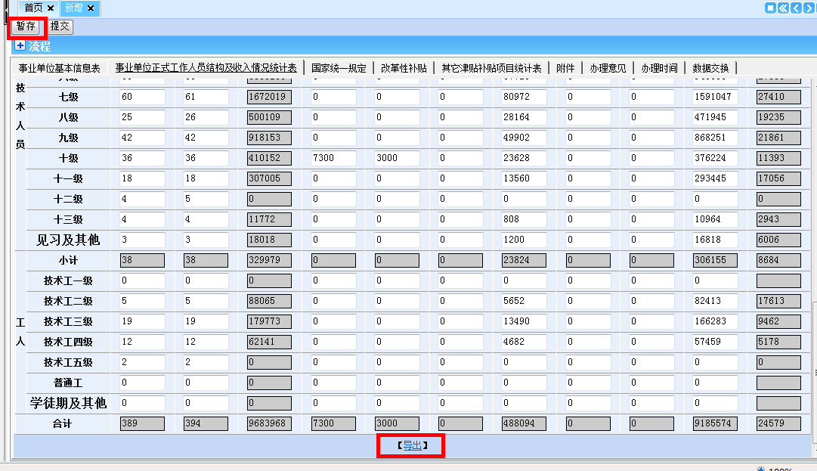
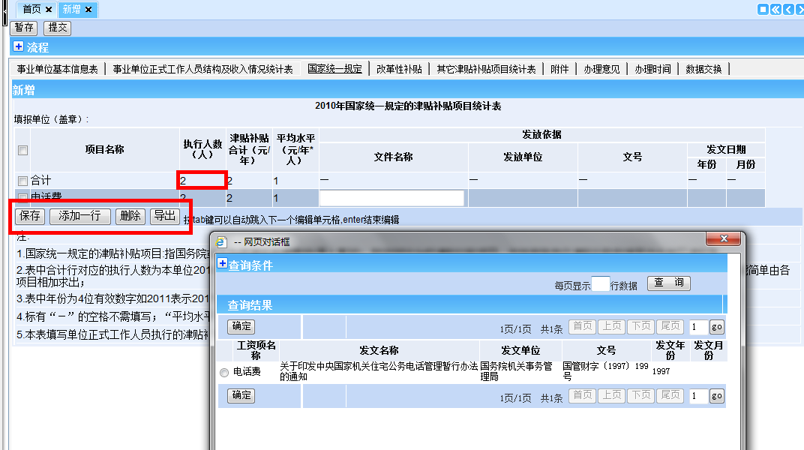
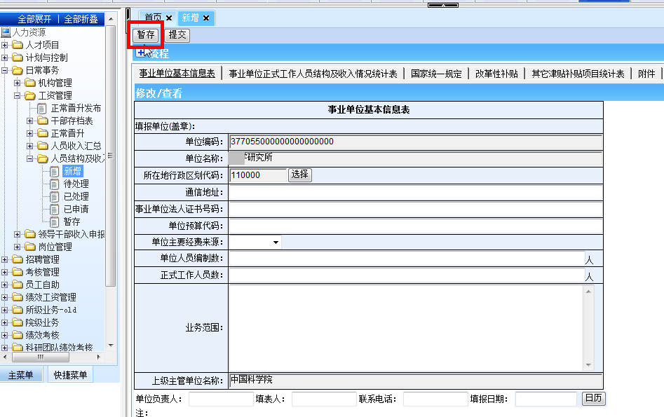
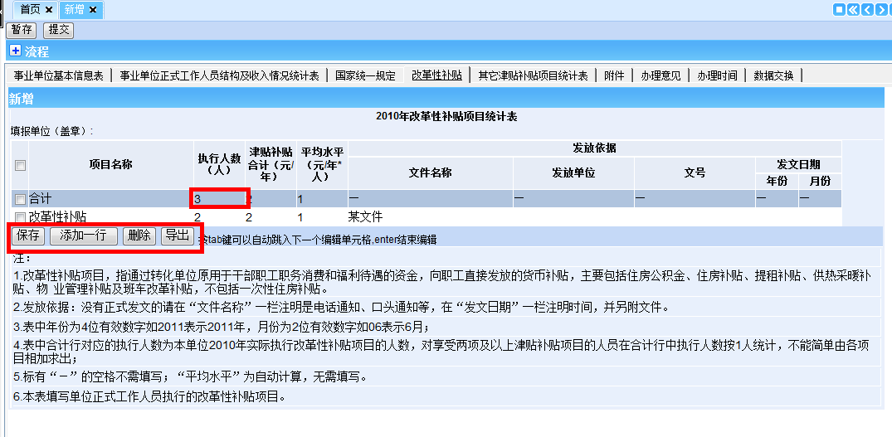
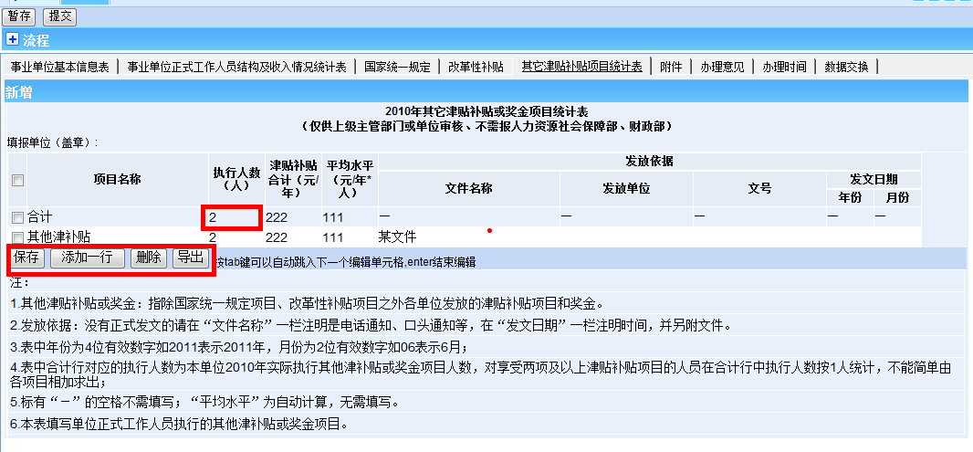
填报说明

Slide 7
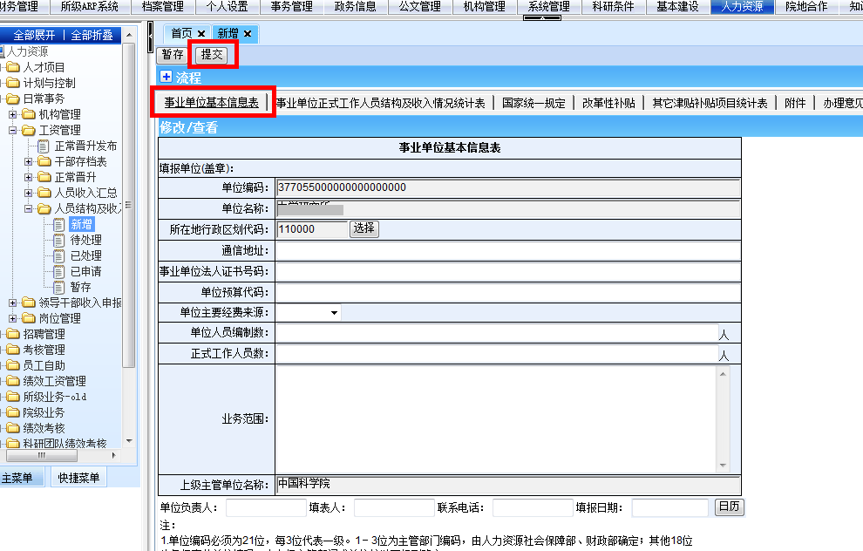
填报说明
全部完成后，切换至第一个页面，点击页面上方提交按钮，完成提交。

Slide 8
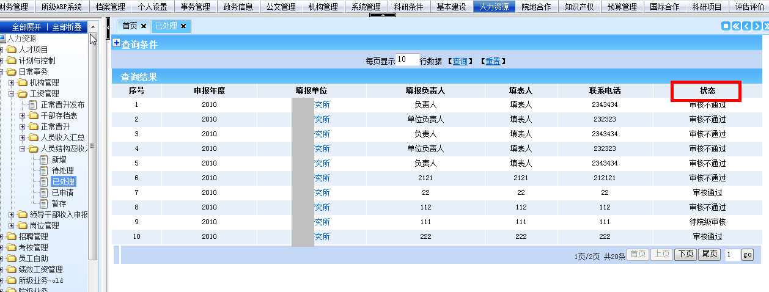
填报说明
提交成功后，可通过待处理、已处理菜单查看数据的审批状态，审核未通过的数据请在待处理中调整，重新提交。

Slide 9
注意事项
切换页签可分别填写表1、2、3、4、5的内容，白色底纹的项目可手工修改，灰色底纹的项目为系统自动计算；
每个页面保存后，可点击导出按钮将表格导出为excel文档；
表2中，年终一次性奖金不能超过一个月的基本工资，注意此表里统计的基本工资为一年的数据；
京区单位填写表3、4、5时，请注意如果需要手工添加工资项名称，请在系统提供的下拉列表中选择发放依据；
填表其他注意事项可参考页面上的提示信息。

Slide 10
系统操作问题可咨询ARP呼叫支持中心：
010-58812010

Slide 11

请提出您的宝贵意见！
谢谢 !

